Slide 1
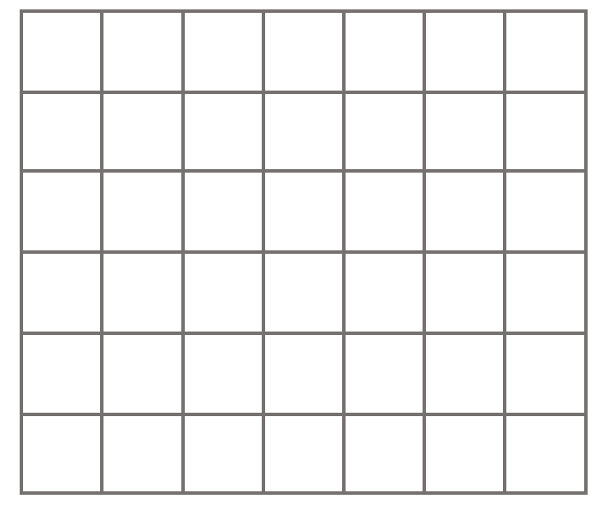




第6章 平面向量及其应用
6.1 平面向量的实际背景与概念
北
$$C$$
$$D$$
$$B$$
$$A$$
东

Slide 2
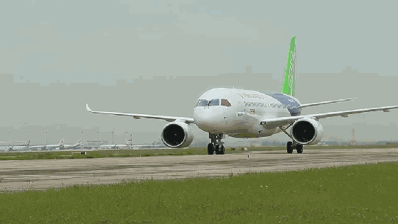

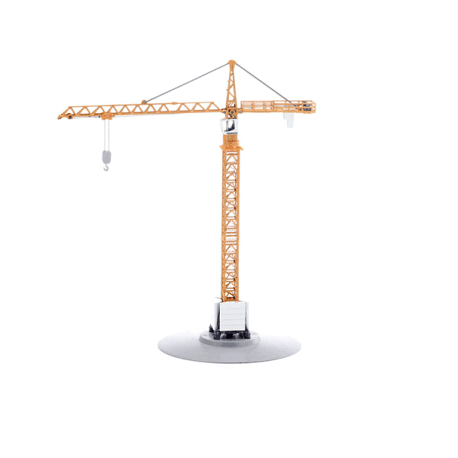
1
向量的概念
向量的物理背景
——位移、速度、力等既有大小又有方向：
①民航每天都有北京飞往上海、广州、重庆等地的航班.每次飞行都是飞机的一次
位移，由于飞机每次飞行的方向和距离都不相同，所以它们是不同的位移；
②汽车向东北方向行驶了60km，行驶的速度大小为120km/h，方向是东北方向；
③起重机吊装物体时，物体既受到竖直向下的重力的作用，同时也受到竖直向
上的起重机的拉力作用.

Slide 3

1
向量的概念
在数学中，我们把既有大小又有方向的量叫做向量.
向量定义
【1】我们所学的向量是自由向量，即只有大小和方向，而没有特定的位置，这样的向量可
以任意进行平移.
【2】向量和向量之间不能比较大小
数量定义
只有大小没有方向的量是数量，如年龄、身高、长度等等
重
点
笔
记
①向量和数量的区别：向量有方向，数量没有方向；数量可
以比较大小，向量无法比较大小.
向量具有大小和方向两个要素，这也是判断一个量是否为向量的重要方法.
②向量和矢量：向量是从物理中的矢量抽象出来的，但是在数
学上我们只考虑大小和方向，而物理中的矢量有时还要考虑
其他属性，如力除了大小方向之外，还要考虑作用点.

Slide 4
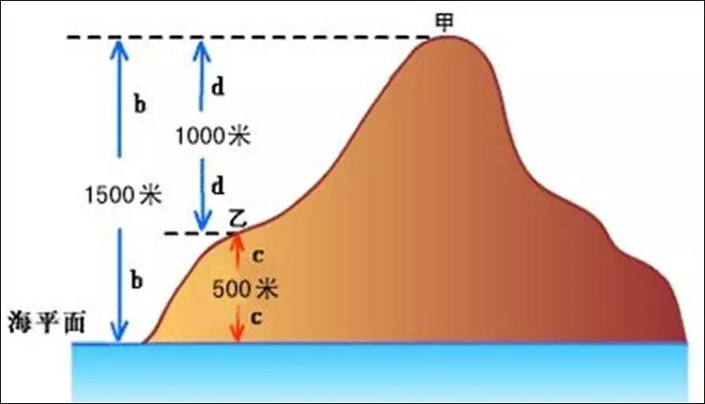

1
向量的概念
有人说：由于海平面以上的高度(海拔)用正数表示，
海平面以下的高度用负数表示，所以海拔也是向量.
例①
你同意吗？温度、角度是向量吗？为什么？
【解】海拔不是向量，它只有大小没有方向.
海拔的正负不表示方向，只表示在海平面的上方还是下方.
同理，温度和角度也不是向量，因为它们没有方向.

Slide 5



2
向量的几何表示
——具有方向的线段叫做有向线段.
有向线段
$$B(终点)$$
【1】如图所示，通常在有向线段的终点处画上箭头表示它
的方向.以A为起点，B为终点的有向线段记作 AB ，
线段AB的长度叫做也叫做有向线段 AB 的长度，记作 |AB| .
$$A(起点)$$
【2】有向线段包含三个要素：起点、方向和长度，.知道了起点、方向和长度，
那么终点的位置就确定了.
向量
的模
向量AB的大小称为向量AB的长度，也叫做向量AB的模，记作 |AB|
$向量$的模

Slide 6



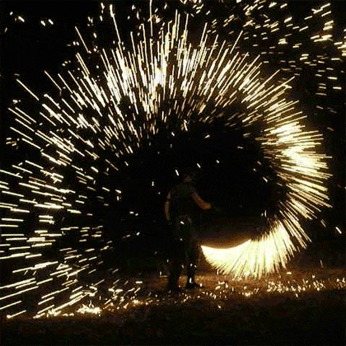
2
向量的几何表示
——向量和有向线段是一回事吗？
概念辨析
【1】从定义上看，向量有大小和方向两个要素，而有向线段有起点、方向、长
度三个要素，因此这是两个不同的量；
【2】在平面内，向量可以自由平移，而有向线段是固定的线段；
【3】向量可以用有向线段来表示，但是向量不是有向线段，也不能说有向线段
是向量.
向量
有向线段
但是你不是我，我是不一样的烟火
咱俩差不多，我还可以表示你

Slide 7
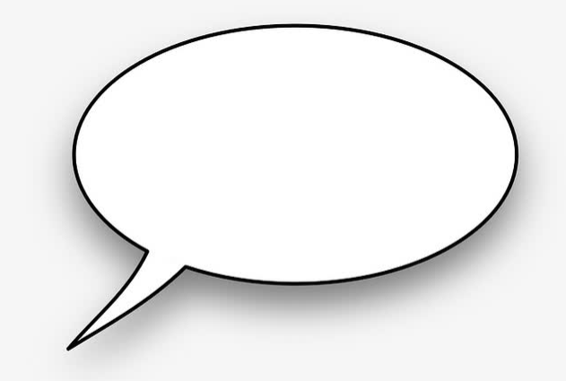

2
向量的几何表示
两种特殊的向量
印刷体
【1】零向量——长度为0的向量叫做零向量，记作
$$0$$
【2】单位向量——长度等于1个单位长度的向量，叫做单位向量
①若用有向线段表示零向量，则其终点和起点重合.
②要注意0和 的区别及联系：0是一个实数， 是一个向量，并
且| |=0，书写时 0 表示零向量，一定不能忘记上面的箭头.
$$0$$
$$0$$
$$0$$
③单位向量有无数个，它们大小相等，但是方向不一定相同.
④在平面内，将表示所有单位向量的有向线段的起点平移到
同一点，则它们的终点就会构成一个半径为1的圆.

Slide 8





3
相等向量与共线向量
平行向量
★ 方向相同或者相反的向量叫做平行向量，向量 与 平行，记作 // .
$$a$$
$$b$$
$$a$$
$$b$$
★ 规定：零向量与任意向量平行，即对于任意向量 ，都有 // .
$$a$$
$$0$$
$$a$$
相等向量
★ 长度相等且方向相同的向量叫做相等向量.
向量 就意味着 并且它们的方向相同，但是
只能说明它们的模相等，方向未必相同.
$$a =b$$
★ 向量 与 相等,记作 ，两个相等向量必须具备
的条件是长度和方向都相同.向量完全由它的方向和模确
定,任意两个相等的非零向量都能用同一个有向线段表示.
$$a$$
$$b$$
$$a =b$$
$$|a| =|b|$$
$$|a| =|b|$$
任何一组平行向量都能平移到同一条直线上，因此，
平行向量也叫做共线向量，同一直线上的向量平行.
共线
向量

Slide 9


3
相等向量与共线向量
概念辨析
平行向量和共线向量
★ 共线向量就是平行向量，有了“相等向量”的概念(任意两个相等的非零向量，都可以用
同一个有向线段表示，并且与有向线段的起点无关)之后，可知任意一组平行向量都可以
移到同一直线上，因此平行向量就是共线向量.
★ 共线向量中“共线”的含义不是平面几何中的“共线”的含义，共线向量中的“共线”
对应平面几何中的两种情况——
①表示两个向量的有向线段在同一直线上；
②表示两个向量的有向线段所在的直线互相平行.
相等向量和共线向量
相等向量
共线向量
★ 相等的向量方向相同且长度相等，所以相等向量一定是共线向量；
但是共线向量的模不一定相等，所以共线向量不一定是相等向量.

Slide 10

3
相等向量与共线向量
关于向量，以下说法正确的是哪个？
例②
A. 如果向量AB与CD是共线向量，则点A、B、C、D在同一条直线上
B. 如果向量 和向量 平行，则 与 的方向相同或相反
C. 向量AB与向量BA是两个平行向量
D. 单位向量都相等
$$a$$
$$b$$
$$a$$
$$b$$
涉及平行向量(共线向量)时，一定要注意这个定义体现的是分类讨论的思想，即分为非零向量和零向量两个方向讨论.
【A】也可以在互相平行的直线上
【B】 或 中有零向量时，方向不确定
$$a$$
$$b$$
【D】单位向量的模相等，方向未必相同

Slide 11

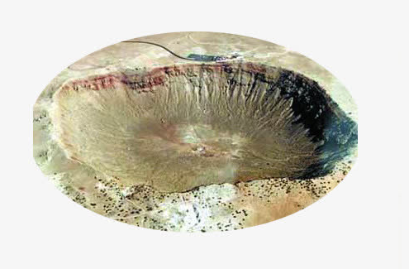
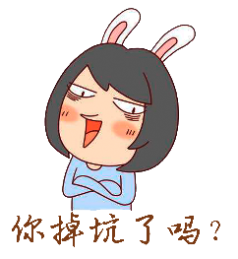




忽视零向量
已知向量 ， ， 满足 // ， // ，则 与 平行吗？
坑①
$$a$$
$$b$$
$$c$$
$$a$$
$$b$$
$$b$$
$$c$$
$$a$$
$$c$$
【错解】一定平行.
【正解】分两种情况讨论：
①当向量 时，向量 与向量 均为非零向量，不能保证 // ；
$$b=0$$
$$a$$
$$c$$
$$a$$
$$c$$
②当向量 时，若向量 ， 中有一个为 或两者都为 ，则一定
有 // ；若向量 ， 均不为 ，因为 // ，所以向量 和向量
具有相同或相反方向；又因为 // ，所以向量 与向量 具有
相同或相反方向，故 // .
$$b≠0$$
$$a$$
$$c$$
$$0$$
$$0$$
$$a$$
$$c$$
$$a$$
$$c$$
$$0$$
$$a$$
$$b$$
$$a$$
$$b$$
$$b$$
$$c$$
$$a$$
$$c$$
$$a$$
$$c$$
综上所述，当 时， 与 平行；当 时，
与 不一定平行.
$$b≠0$$
$$a$$
$$c$$
$$b=0$$
$$a$$
$$c$$

Slide 12
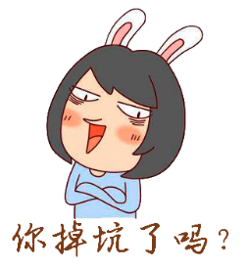






混淆向量相等、平行、模相等
坑②
给出下列几个说法：①若 ，则 0 ；②若 ，则 ；
③若 // ，则 .其中说法正确的有( )个.
A. 0 B. 1 C. 2 D. 3
$$|a|=0$$
$$a=$$
$$|a|=|b|$$
$$a=b$$
$$a b$$
$$|a|=|b|$$
【错解】①②对，③错，选C
【正解】①错误，正确的写法应该是 ；
$$a=0$$
②错误，向量的模相等，大小未必相同，不一定是相等向量；
③错误，平行与模大小没有必然关系；
综上，正确答案选A.

Slide 13





下列几个结论：
①温度有零上和零下之分，所以温度是向量；
②向量 ，则 和 的方向不同；
③若 ，则 ；
④若向量 是单位向量，向量 也是单位向量，则它们共线；
⑤方向为北偏西40°的向量与方向为南偏东40°的向量是平行向量.
其中正确的是哪些？
题①
$$b≠a$$
$$a$$
$$b$$
$$\left|a\right|＞|b|$$
$$a＞b$$
$$a$$
$$b$$

Slide 14


题②
如图，某人从点A出发，向西走了200米后到达点B，然后改变方向，向北偏西一定角度的某方向走了 米到达点C，最后又改变方向，向东走了200米到达点D，发现点D在点B的正北方.
$$100\sqrt{13}$$
北
(1)作出向量AB,BC,CD(图中一个单位长度表示100米)
(2)求向量DA的模
$$C$$
$$D$$
【解】(1)如图所示：
(2)由题意可知四边形ABCD是平行四边形，
所以 |DA|=|CB|= 米.
$$B$$
$$A$$
东
$$100\sqrt{13}$$

Slide 15







题③
如图，在正六边形ABCDEF中，点O为中心，
则下列判断错误的是哪个？
$$E$$
$$D$$
AB=OC
AB // DE
|AD| = |BE|
AD=FC
$$F$$
$$O$$
$$C$$
$$A$$
$$B$$

